Slide 1
Chapter 4 循环

Slide 2
教学目标
循环的三种基本结构
示例
流程跳转
示例

Slide 3
循环的三种基本结构
while循环
while (<关系或逻辑表达式>)
{
循环体语句1
continue;
循环体语句2
修改循环控制变量
}
关系、逻辑表达式
循环体语句
修改循环控制变量

Slide 4
循环的三种基本结构
do－while循环
do{
循环体语句
修改循环控制变量
}while(<关系/逻辑表达式>);
循环体语句
修改循环控制变量
关系、逻辑表达式

Slide 5
循环的三种基本结构
for循环
for (循环初始化;循环条件;修改循环变量)
{
循环体语句1；
continue;
循环体2；
}
循环初始化
关系、逻辑表达式
循环体语句
修改循环控制变量

Slide 6
循环示例
public class Example4_1 {
public static void main(String args[]) {
long sum = 0,a = 8,item = a,n = 12;
for(i=1;i<=n;i++) {
sum = sum+item;
item = item*10+a;
}
System.out.println(sum);
}
}
例：计算8+88+888+8888… …的前12项和

Slide 7
循环示例
例：用while语句计算1+1/2!+1/3!+1/4! …
的前20项
public class Example4_2 {
public static void main(String args[]) {
double sum = 0,item = 1;
int i = 1,n = 20;
while(i<=n) {
sum = sum+item;
i = i+1;
item = item*(1.0/i);
}
System.out.println("sum="+sum);
}
}

Slide 8
流程跳转
break
带标号：标号指示包含该标号的任一封闭语句。程序执行break语句时，流程转到标号指示语句的下一语句执行
不带标号
Continue
如果在某次循环中执行了continue语句，那么本次循环就结束，即不再执行本次循环中循环体中continue语句后面的语句，而转入进行下一次循环。
return

Slide 9
示例
public class Example5_3 {
public static void main(String args[]) {
int sum=0,i,j;
for( i=1;i<=10;i++) {
if(i%2==0) { //计算1+3+5+7+9
continue;
}
sum=sum+i;
}
System.out.println("sum="+sum);
for(j=2;j<=100;j++) { //求100以内的素数
for( i=2;i<=j/2;i++) {
if(j%i==0)
break;
}
if(i>j/2) {
System.out.println(""+j+"是素数");
}
}
}
}
例：使用continue和break语句
计算1+3+5…
输出100内的素数.

Slide 10
示例
计算销售额
刚开始在一家商店做销售工作。你的收入包括基本工资和提成，年基本工资5000美元。下表用于确定提成：
你的目标是一年挣30000美元。编写程序求出能够挣得30000需要的最小销售量
销售额 | 提成
1~5000美元 | 8%
5001~10000美元 | 10%
10001美元以上 | 12%

Slide 11
示例
猜数字游戏
根据提示调整，直至猜中随机生成的数字

Slide 12
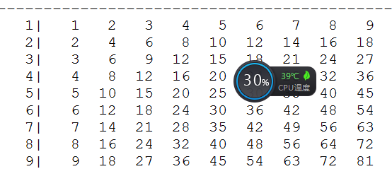
示例
借助循环嵌套打印输出九九乘法表

Slide 13
示例
求最大公约数
基本思想：1是任意两个数的公约数，但不是最大，从2开始探测，直至两个给定数中较小的那个，看其是否为公约数。

Slide 14
示例
假设某个大学的学费是10000元，而且以每年7%的速度增加。多少年后学费会翻倍？

Slide 15
示例
将十进制数转换成十六进制数

